Slide 1
Краткосрочный творческий проект в средней группе №1 детского сада «День Победы»
Муниципальное бюджетное дошкольное образовательное учреждение Детский сад № 80 «Реченька»
Воспитатели:
Латыпова Лина Фаритовна,
Ломаева Мария Федоровна

Slide 2
Цель проекта:
Формирование нравственных ценностей.
Задачи проекта:
Сообщить элементарные сведения о Великой Отечественной Войне. Расширение знаний о защитниках отечества, о функциях армии. Воспитывать гордость и уважение к ветеранам ВОВ. Развивать речь детей, обогащать, словарный запас, через, песни, стихотворения, монологи, диалоги о войне. Формировать чувство гордости за Родину, за наш народ.

Slide 3
Актуальность проблемы:
В период смены общественных формаций нарушается преемственность поколений в воспитании детей, и прежде всего в сфере передачи нравственного опыта, главных жизненных установок. И наши дошкольники не испытывают чувства гордости за свою Родину, за героев победителей в Великой Отечественной Войне.
В преддверии празднования Дня Победы с детьми провели блиц опрос по выявлению знаний и представлений о ВОВ, который показал что, дети имеют очень скудные знания о героях Великой Отечественной Войны. Не имеют представлений о причинах возникновения праздника. Таким образом, было принято решение разработать и реализовать проект «День победы».
В дошкольном возрасте преобладает наглядно-образное мышление и родителям было предложено совместно с детьми создать стену памяти «Ветераны войны ».
Проект направлен на патриотическое воспитание детей среднего дошкольного возраста. В процессе реализации проекта у дошкольников формируются чувства привязанности, верности, чувства собственного достоинства, гордости за свою Родину.

Slide 4
Тип проекта:
По доминирующей в проекте деятельности:, социальный, творческий. По числу участников проекта: групповой (28 человек, все желающие). По времени проведения: краткосрочный (1 месяц). По характеру контактов: семья, в рамках ДОУ, социум – библиотека. По характеру участия ребенка в проекте: участник от зарождения идеи до получения результата.
Состав проектной группы:
Руководитель проекта, педагоги– Латыпова Лина Фаритовна, Ломаева Мария Федоровна, дети и родители группы среднего дошкольного возраста «Ладушки».

Slide 5
Предполагаемый результат:
Создание стены памяти «Ветераны войны », состоящий из страниц созданных детьми и родителями.
Проведение обобщающего ООД «Этот День Победы».
Расширение представлений о российской армии надежной защитнице нашей родины.
Пополнение словарного запаса.

Slide 6
Этапы работы над проектом:
Подготовительный этап:
Определение темы проекта. Формулировка цели и разбивка на веер задач. Составление плана основного этапа проекта. Опрос детей. Мониторинг опроса.
Родители:
Решение о принятии участия в проекте.
Дети:
Рассматривание иллюстраций о ВОВ.

Slide 7
Основной этап:
Проведение совместной деятельности. Выставка художественной литературы о ВОВ. Знакомство с художественной литературой (Е. Благина «Шинель»; чтение глав из книги С. Баруздина «Шел по улице солдат»; Н. Дилакторская «Почему маму прозвали Гришкой»; А. Митяев «Землянка»; «Мешок овсянки»; «Почему армия родная?» Л. Кассиль из книги «Твои защитники»). Экскурсия к памятнику победителям в ВОВ совместно с родителями Беседа «Вставай страна огромная…»; «Они сражались за родину». Прослушивание музыкальных произведений: «Священная война», «День победы». Художественно творческая деятельность: аппликация- открытка ветерану;
Лепка- военная техника. Заучивание стихотворения Е.Благининой «Шинель». Рассматривание открыток «Города герои». Составление рассказа «На параде».

Slide 8
Заключительный этап:
Составление презентации проекта. Трансляция результатов проекта в выставке для родителей. Проведение обобщающего занятия «Этот День Победы». Составление стены памяти «Ветераны войны». Посещение митинга посвященного «Дню Победы» с родителями.

Slide 9
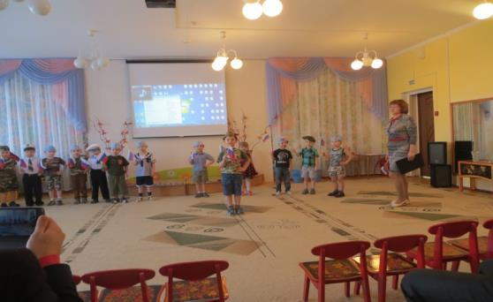
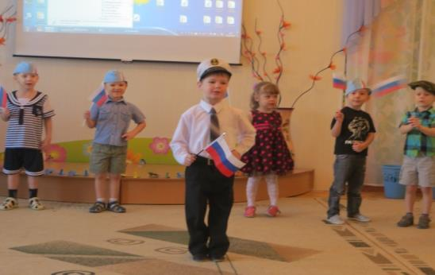
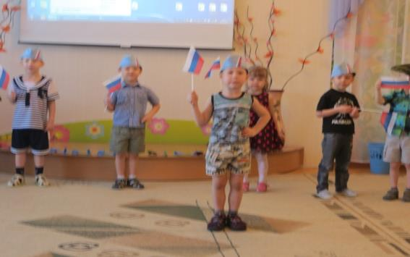
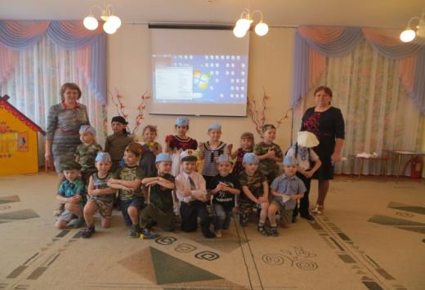
Проведение музыкального развлечения совместно с родителями
«Я бы в армию пошел»

Slide 10
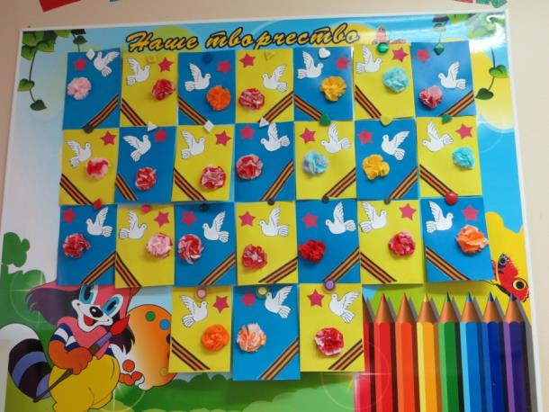
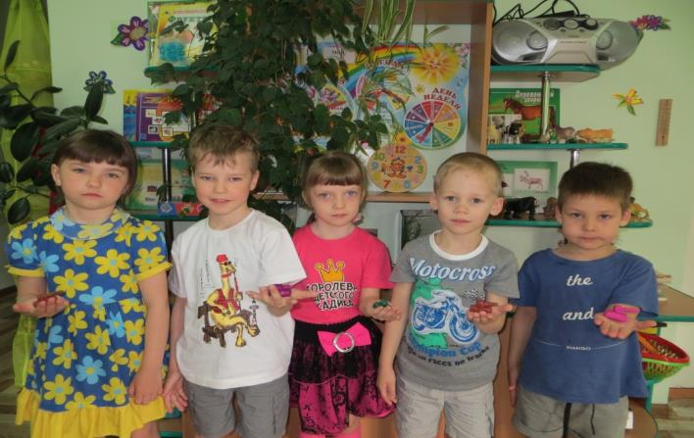
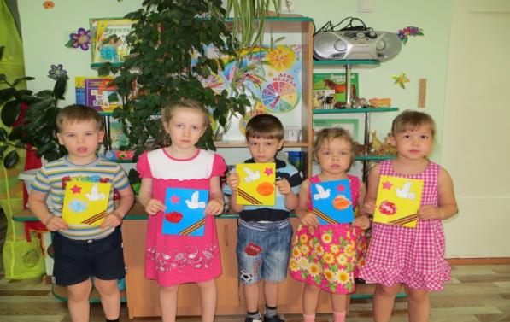
Художественно- эстетическая деятельность в группе
Открытка ветерану
Лепка военной техники

Slide 11
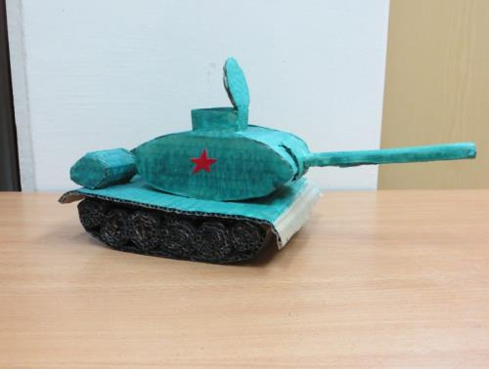
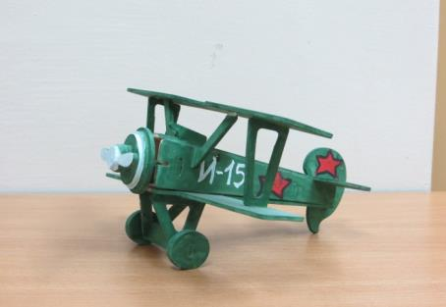
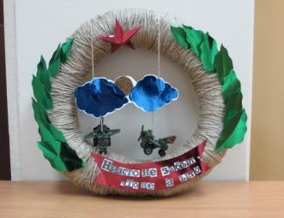
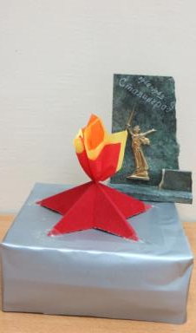
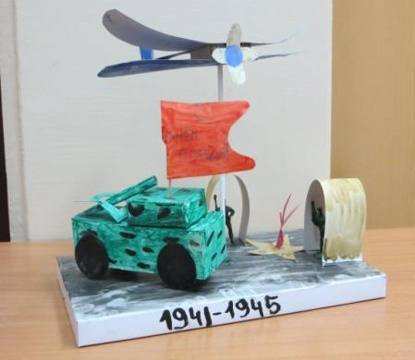
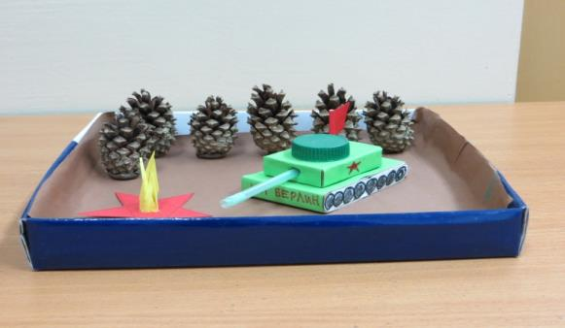
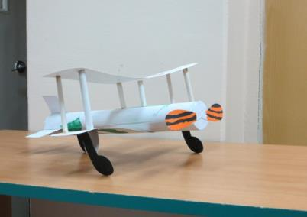
Совместная деятельность родителей с детьми

Slide 12
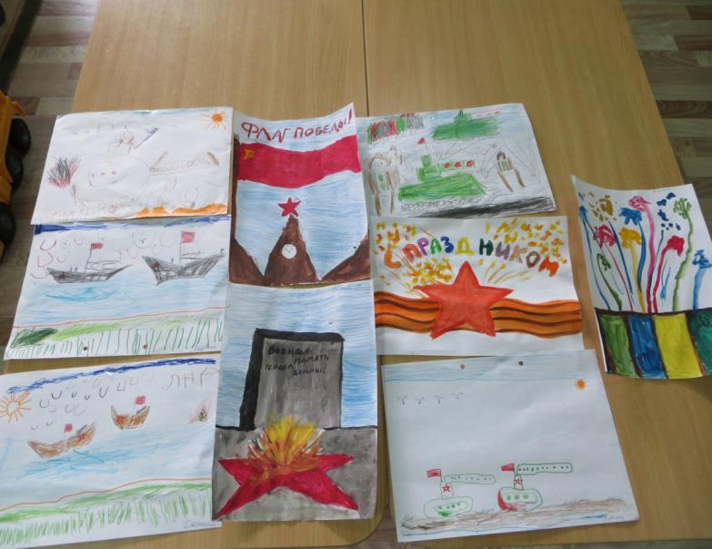
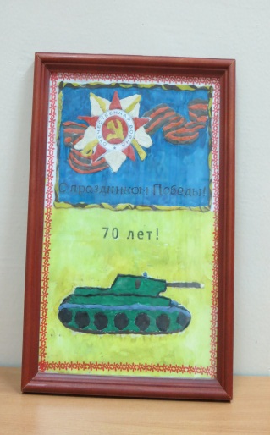
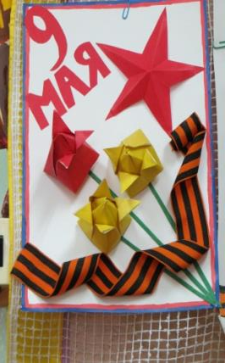

Slide 13
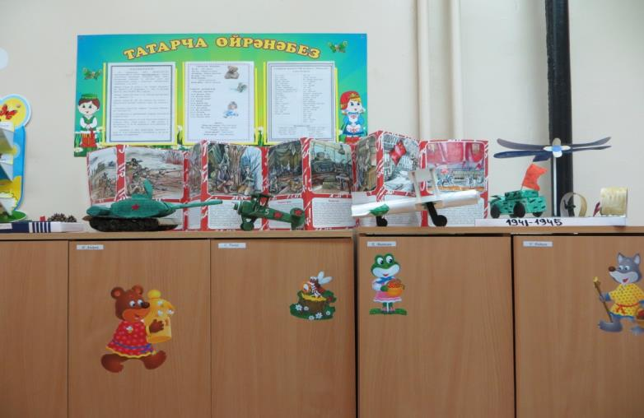
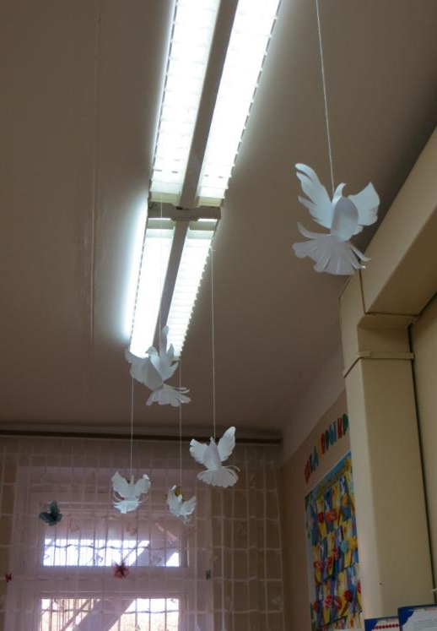
В группе имеются консультации для родителей
и тематическое оформление

Slide 14
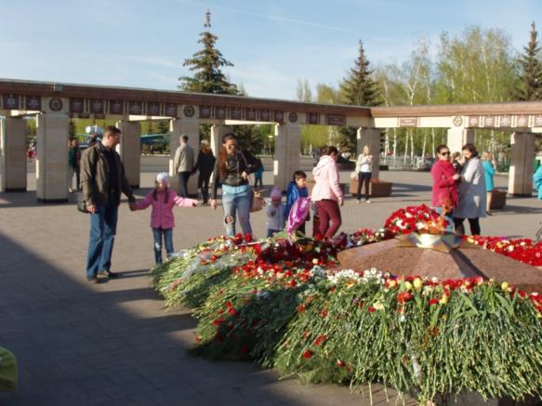
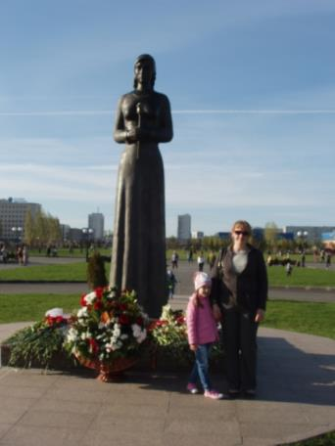
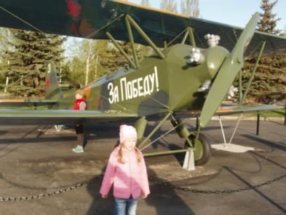
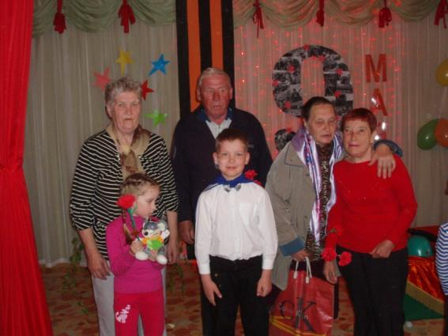
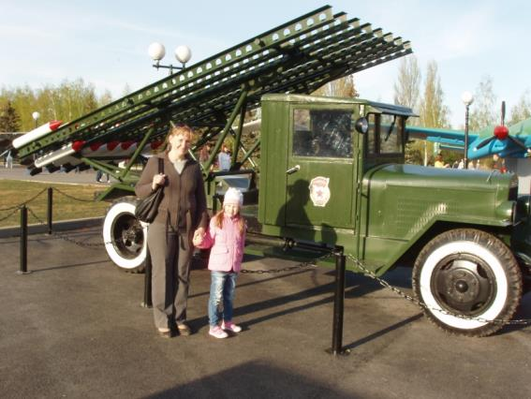
Посещение Парка Победы в г.Казани
Посещение детей с родителями
мероприятий по празднованию Дня Победы в других детских садах.
.

Slide 15
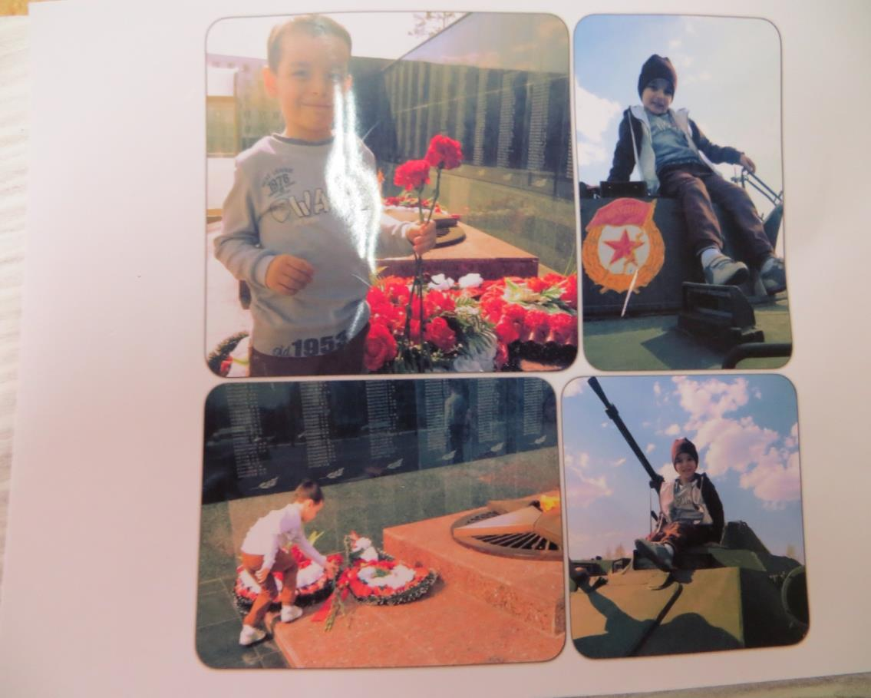
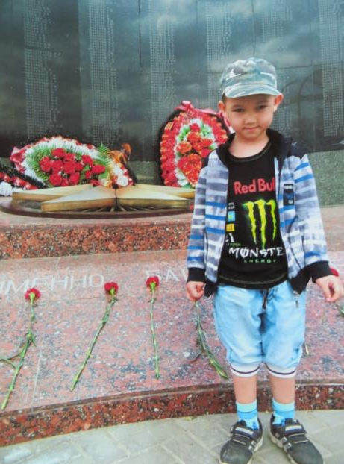
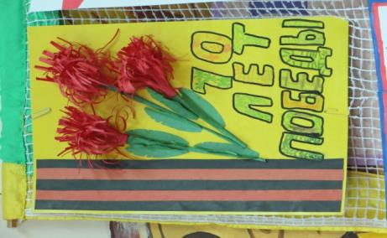

Slide 17
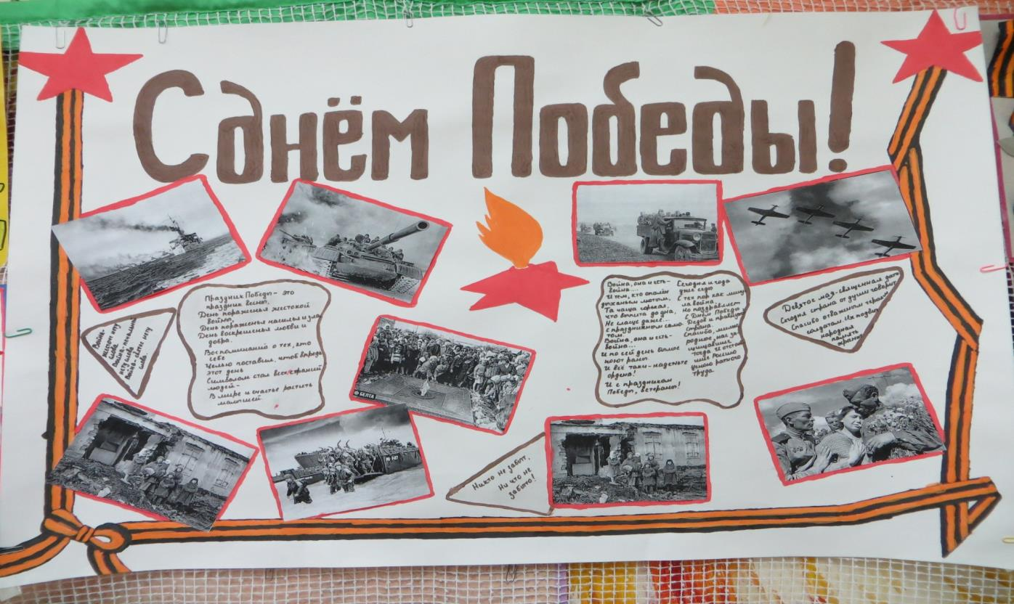

Slide 18
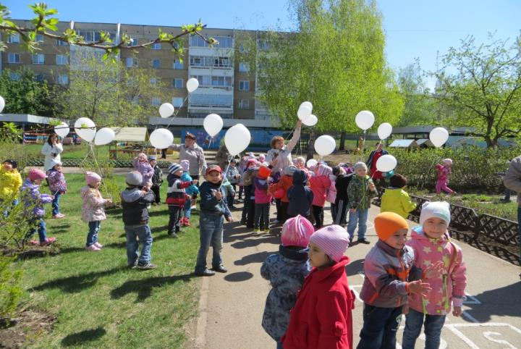
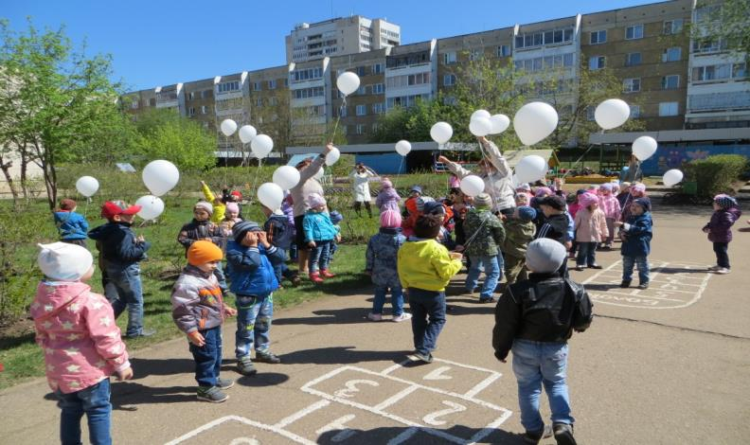
Итоговое ООД «Этот День Победы»

